Slide 1


Portrait agroalimentaire d’Abitibi-Ouest et de villebois/valcanton
Les grandes familles de l’agroalimentaire
Mars 2023

Slide 2
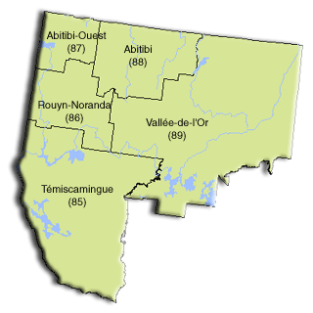
D’abord un territoire et des gens
Valcanton
Villebois
Territoires | Abitibi-Ouest | % / A.T.
Superficie du territoire de MRC (ha) | 332 333 | 6%
Superficie de la zone agricole (ha) (62% /AO) | 205 791 | 32%
Pop: 20 526 pers. dont 66% habitent en zone rurale. Représente 14 % de la pop. de l’A.T.
Âge médian – 46,8 AO / 44,0 AT
Taux de remplacement de la population AO :
– 69/100 ( AT : 80/100)
Taux de remplacement de la main-d’œuvre AO :
– 51/100 ( AT : 66/100)

Slide 3
Ensuite un territoire agroalimentaire actif
Valcanton
Villebois
AONQ | 2011 | 2016 | 2021
Nb de fermes | 175 | 151 | 160
Nb d’exploitant-e-s | 275 | 235 | 230
Nb d’employé-e-s | 279 | 177 | 257
120/235 exploitants travaillent à l'extérieur de leur ferme dont 40 déclarent plus de 40 h/sem. en 2021. Sur la ferme, 70 déclarent y travailler moins de 20 h/sem.
Nb productions | 2011 | 2021 | Nb productions | 2011 | 2021
Animales (-23) | 104 | 81 | Végétales (+8) | 71 | 79
L’alimentaire en AONQ – nb entreprises | 2022
Transformation (pain, fromage…) | 10
Épiceries et magasins généraux | 11
Dépanneurs | 10
Cafés et restaurants | ± 20

Slide 4
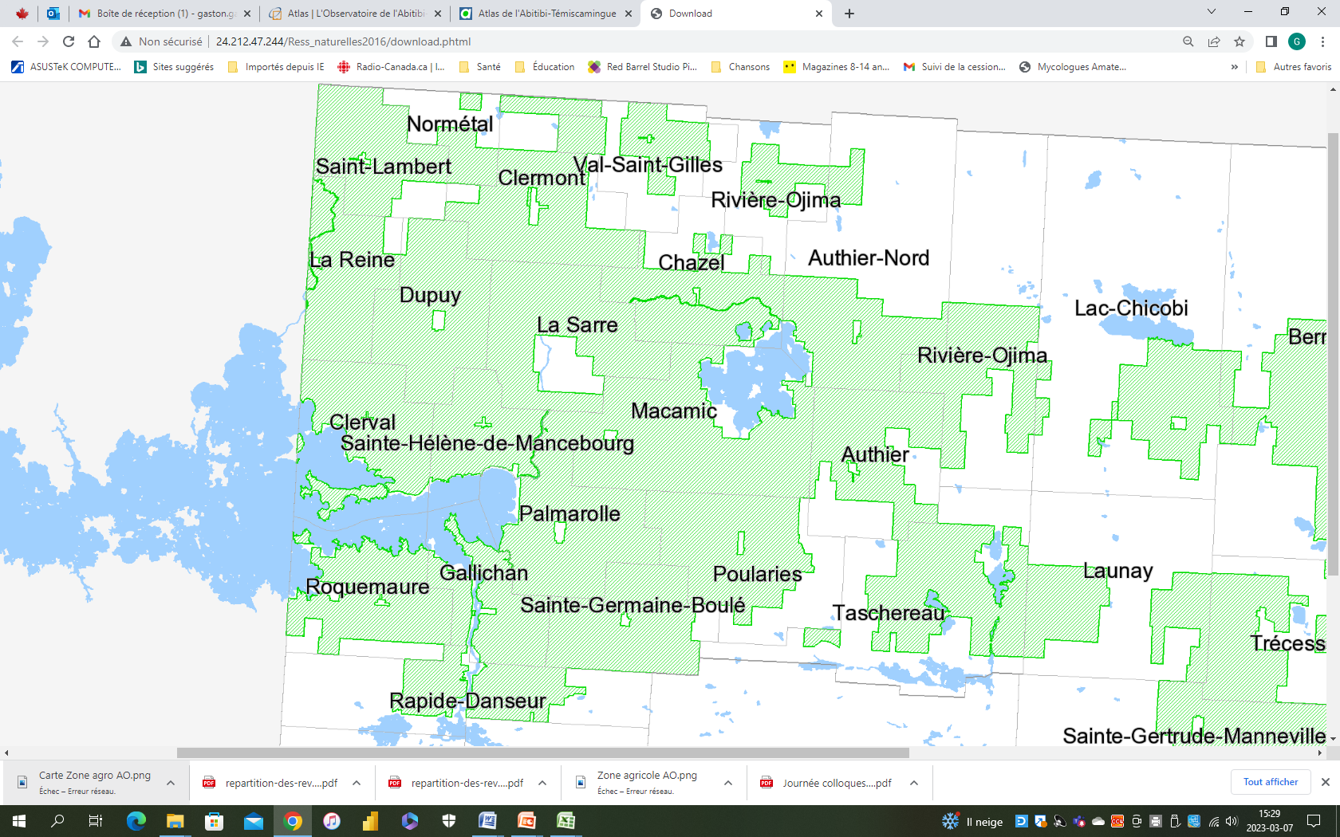
Les familles «végétales»
Nb ha des exploitations | En production végétale (53%)
46 971 ha | 25 104 ha
Grandes cultures/ nb fermes | Blé | Avoine | Orge | Maïs | Canola/soya | Luzerne | Foin | Pomme de terre
2011 | 3 | 75 | 25 | 3 | 5 | 26 | 138 | 1
2021 | 3 | 58 | 6 | 6 | 10 | 23 | 108 | 5
Nb productions végétales | 2011 | 2021
Oléagineuses, céréales | 9 | 10
Fruits et légumes | 5 | 7
Serres et pépinières | 6 | 4
Foin | 44 | 49
Autres cultures | 7 | 9
Revenu brut des productions végétales en 2020 : 6,3 M$ (16,2%/AT)

Slide 5
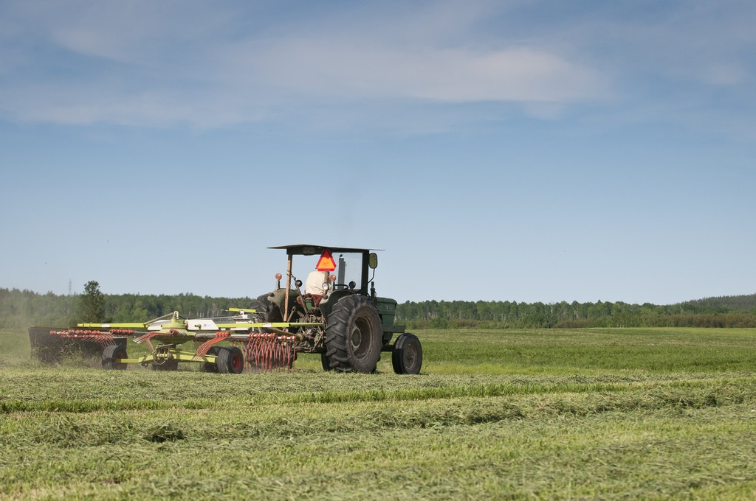
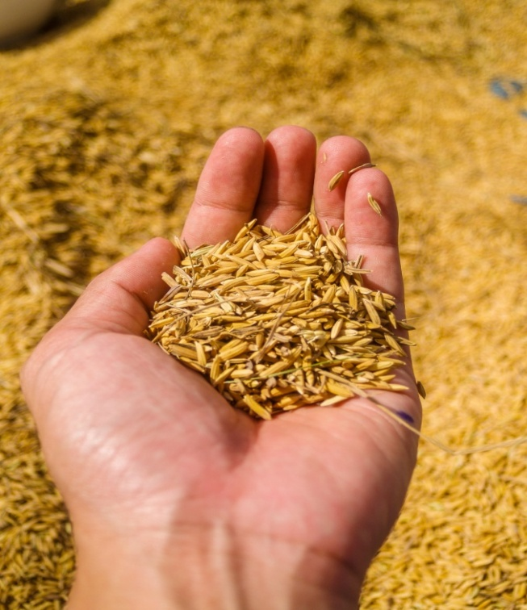
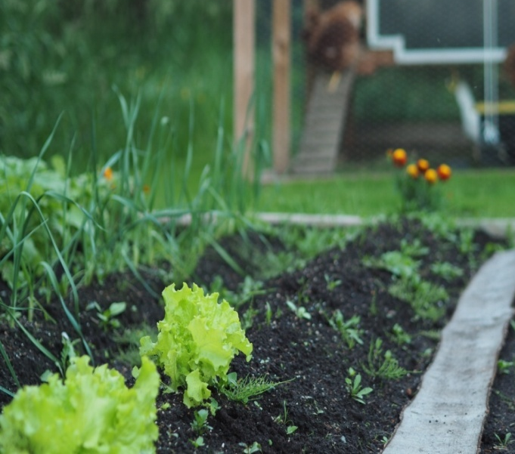
La famille «végétale» - constats :
La superficie de culture de canola/colza a plus que triplé en 10 ans, passant de 121 ha
à 401 ha
Un bond important de l’utilisation des brise-vents, passant de 36 exploitations en 2016 à 58 en 2021, une hausse de 61% d’utilisateurs.
Une douzaine de nouvelles fermes maraîchères ont pris naissance
depuis 2011

Slide 6
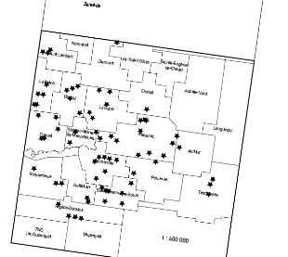
Les familles «animales»
Valeur marchande agricole - AONQ | 2011 | 2021
Des terres et bâtiments | 83,2 M$ | 204,3 M$
De la machinerie | 27,0 M$ | 38,2 M$
Des animaux | 25,1 M$ | 27,2 M$
Valcanton
Villebois
*
* *
Fermes | 2011 | 2021
Laitières | 29 | 24
Bovines de boucherie | 76 | 65
Ovines et caprines | 13 | 10
Chevaux et poneys | 16 | 13
Autres élevages | 8 | 13
Revenu brut des productions animales en 2020 : 30,3 M$ (34%/AT)

Slide 7
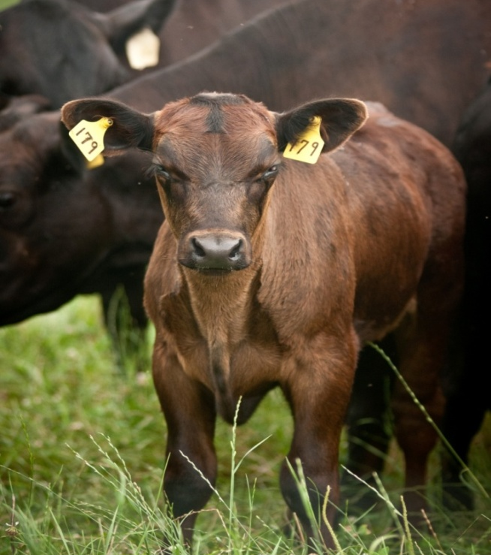
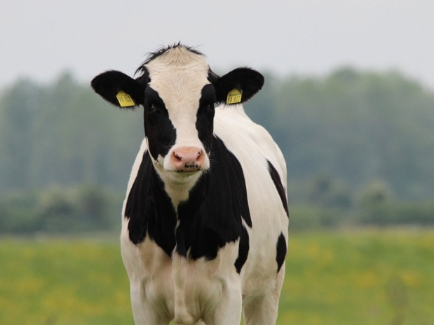
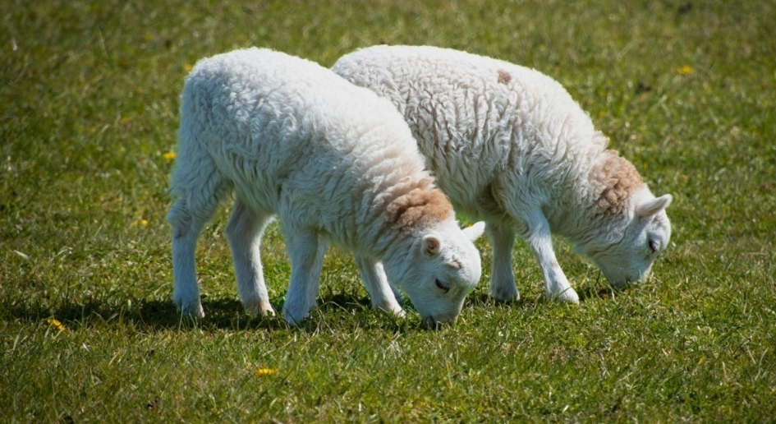
La famille «animale» – 3 constats :
Les revenus des entreprises de bovins de boucherie affichent 63% des revenus des fermes bovines de la région en 2020
Perte de 17% des fermes laitières au cours de la dernière décennie
Plus de la moitié de la production ovine régionale est située en Abitibi-Ouest en 2021

Slide 8
Une famille spéciale – le bio
Valcanton
Villebois
Fermes biologiques - AONQ | 2011 | 2021
Certifiées | 1 | 6
En transition | 1 | 3
Fermes bio certifiées ou en transition - AONQ | 2023
Production bio animale | 1
Transformation alimentaire | 4
Production végétale | 10
Produits forestiers non ligneux | 1
Voir le site promotionnel de Goûtez AT pour mieux connaître ces fermes et leurs produits (https://goutezat.com)

Slide 9
Éléments de conclusion
Valcanton
Villebois
Les exploitants vieillissent et seulement 12 % détiennent un plan de relève.
L’Abitibi-Ouest est la plus petite MRC d’Abitibi Témiscamingue, mais elle détient le plus grand nombre de municipalités et possède la plus grande zone agricole protégée (ZAP).
On perçoit le besoin, presque pressant, du milieu agricole à être soutenu dans ce changement fondamental et indispensable à de nouvelles pratiques et règles liées autant à la saine alimentation qu’à la préservation et la durabilité des écosystèmes locaux.

Slide 10
Quelques cibles à viser ?
Valcanton
Villebois
Diversification agroalimentaire | Pénurie de main-d’œuvre
Progression technologique | Collaboration, concertation et partenariats
Expansion sur les marchés d’exportation | Relève agricole et transfert de fermes
Produits à valeur ajoutée | Optimisation des ressources
Accès aux marchés | Agir collectif
Changement climatique | Valeur des terres et spéculation financière

Slide 11
Ensemble vers notre autosuffisance bio alimentaire
On fait partie de la grande famille agroalimentaire et de son évolution : producteurs, transformateurs, distributeurs, intervenants, consommateurs…
Des questions ?
Merci !

